Slide 1
Отчет о деятельности МКУ «Контрольно-счетная палата» Мамадышского муниципального района за 2019 год. Председатель МКУ «Контрольно-счетная палата» Низамиев Фаниль Миннехарисович

Slide 2
Мероприятия
Контрольно-счетной палатой Мамадышского муниципального района в рамках контроля за целевым и эффективным использованием средств местного бюджета за 2019 год проведено 13 контрольно-ревизионных мероприятий и 61 экспертно-аналитическое мероприятие, то есть, подготовлено:
- заключение на отчет об исполнении бюджета Мамадышского муниципального района за 2018 год;
- заключения на отчеты об исполнении бюджета за 2018 год сельских поселений района и города Мамадыш;
- заключение на отчет об исполнении бюджета Мамадышского муниципального района за 1 полугодие 2019 года;
- заключения на проекты решений Советов сельских поселений, города Мамадыш и Совета Мамадышского муниципального района «О бюджете сельских поселений, города Мамадыш и Совета Мамадышского муниципального района на 2020 год и на плановый период 2021 и 2022 годов».

Slide 3
Проверки за 2019 год
Проверены по плану проверок:
- обеспечения сохранности денежных и материальных средств, соблюдение финансовой дисциплины и правильность ведения бухгалтерского учета, аудит в сфере закупок в Якинском, Верхнеошминском, Урманчеевском, Сокольском, Омарском, Уразбахтинском, Усалинском, Кляушском и Нижнеошминском сельских поселениях Мамадышского муниципального района Республики Татарстан;
- организации питания в 16 муниципальных бюджетных образовательных учреждениях Мамадышского муниципального района и в МКУ «Отдел образования».

Slide 4
Проверки за 2019 год
Внеплановые проверки:
По запросу прокуратуры Мамадышского района проведена проверка организации питания в 5 муниципальных бюджетных образовательных учреждениях Мамадышского муниципального района и в МКУ «Отдел образования»;
На основании запроса Счетной палаты Республики Татарстан проведена проверка использования бюджетных средств, выделенных на разработку комплексной схемы организации дорожного движения (далее – КСОДД) в Мамадышском муниципальном районе Республики Татарстан.
На основании требования прокуратуры Мамадышского района проведена проверка целевого и эффективного использования средств районного бюджета в МБУ «Мамадышский краеведческий музей».

Slide 5
Нарушения
Выявленная сумма нарушений бухгалтерского учета и бюджетного законодательства за законодательства за 2019 год составила 8956,9 тыс. руб., в том числе:
- нарушения при формировании и исполнении бюджетов (нарушения бюджетной классификации) в сумме 8548,5 тыс. руб.;
-неэффективное использование муниципальной собственности – 397,2 тыс. руб.;
- прочие нарушения и недостатки – 11,2 тыс. руб.;
Неэффективное расходование бюджетных средств составляет 773,5 тыс. руб.
В ходе проведенного аудита закупок выявлены нарушения:
- формирование и опубликование на официальном сайте www.zakupki.gov.ru Заказчиками планов-графиков размещения заказов на поставки товаров, выполнение работ, оказание услуг по контрактом в исполнительных комитетах 9 сельских поселений (Якинском, Верхнеошминском, Урманчеевском, Сокольском, Омарском, Уразбахтинском, Усалинском, Кляушском и Нижнеошминском).

Slide 6
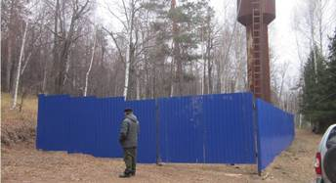
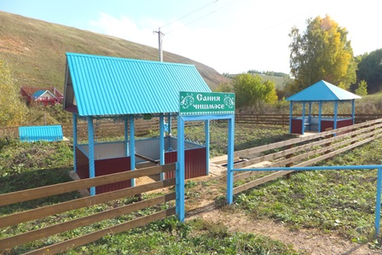
По результатам плановых проверок сельских поселений установлено нарушения бюджетной классификации :
В Исполкоме Усалинского СП:
за ремонт дорог в сумме 803500,0 рублей,
за благоустройство родника в сумме 104000,0 рублей
В Исполкоме Урманчеевского СП:
- за ограждения водозаборной башни в сумме 1000000,0 рублей,
- за установку водонапорной башни в сумме 731460,0 рублей,
- за устройство водопровода в сумме 197000,0 рублей.

Slide 7
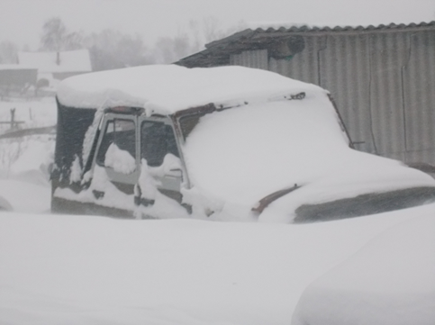
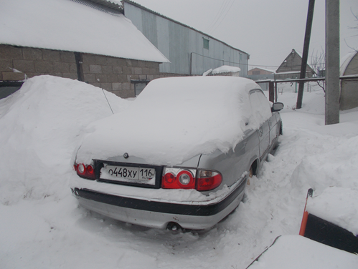
По результатам плановых проверок сельских поселений установлено неэффективное использование имущества:
УАЗ 31512 - 1999 года выпуска, снята с учета ГИБДД, балансовая стоимость 57844,8 рублей
ГАЗ 31105, - 2007 года выпуска, регистрационный знак О448ХУ116, балансовая стоимость 283580,0 рублей

Slide 8
Структура выявленных сумм нарушений за 2019 года
в разрезе проверок

Slide 9
Структура количества нарушений за 2019 год
в разрезе проверок

Slide 10
Анализ проверок по составу нарушений за 2018 год.
№ п/п | Наименование | Выявлено нарушений и недостатков, всего, в том числе: | неэффективное расходование бюджетных средств | нарушения бюджетной классификации | Неэффективное использование муниципальной собственности | Прочие нарушение
1 | Якинское СП | 327,9 | 26,2 | 286,5 | 341,4
2 | Верхнеошминское СП | 506,0 | 6,8 | 450,2 | 55,8
3 | МКУ "Отдел Образования" | 0
4 | Имсполком района | 0
 | Заключения по отчетам СП | 0 | 534,8
5 | МКУ "Отдел Образования" | 11,2 |  |  |  | 11,2
6 | Урманчеевское СП | 2129,2 | 69,0 | 2129,2
7 | Сокольское СП | 1122,0 | 2,9 | 1122,0
8 | Омарское СП | 426,4 | 62,8 | 426,4
9 | Уразбахтинское СП | 445,5 | 2,2 | 445,5
10 | Усалинское СП | 1809,3 | 21,1 | 1809,3
11 | Кляушское СП | 1310,9 | 18,6 | 1310,9
12 | МБУ «Мамадышский музей» | 77,5 | 18,2 | 77,5
13 | Нижнеошминское СП | 491,0 | 10,9 | 491,0
 | ИТОГО | 8956,9 | 773,5 | 8548,5 | 397,2 | 11,2

Slide 11
Показатели по результатам анализа и систематизации нарушений и недостатков за 2018 - 2019 года
Показатель | 2018г. | 2019г.
I. Контрольно-ревизионная деятельность
Общее количество проведенных контрольных мероприятий (ед.) | 14 | 13
в том числе в органах местного самоуправления | 11 | 9
в % к общему количеству | 78,6 | 69.2
Выявленный объем финансовых нарушений (тыс. руб.) | 5565,1 | 8956.9
в том числе в органах местного самоуправления | 5565,1 | 8868.2
в % к общему объему | 100,0 | 99,0
- нецелевое использование бюджетных средств (тыс. руб.) | - | -
- неэффективное использование бюджетных средств (тыс. руб.) | 185,5 | 773.5
II. Экспертно-аналитическая деятельность
Общее количество проведенных экспертно-аналитических мероприятий | 62 | 61
Подготовлено экспертных заключений | 61 | 61
в том числе:
- заключения на отчеты об исполнении бюджетов Района, сельских поселений района и города Мамадыш | 31 | 31
- заключения на проекты бюджетов Района, сельских поселений района и города Мамадыш | 30 | 30
Подготовлено аналитических записок | 1 | 0
III. Реализация результатов контрольных и экспертно-аналитических мероприятий
Принято мер и восстановлено средств, всего (тыс. руб.) | 5565,1 | 8879.4
в том числе:
восстановлено в бюджет (тыс. руб.) | 0 | 0
Направлено материалов в правоохранительные органы | 11 | 9
Привлечено к дисциплинарной ответственности, чел. | 11 | 9
Привлечено к административной ответственности, чел. | 0 | 0

Slide 12
Благодарю за внимание.

